Slide 1
进度汇报
X线球管焦点检测

Slide 2
1 项目背景与目标
目录
2 项目进展
3 项目现状评估
3 项目后续规划

Slide 3
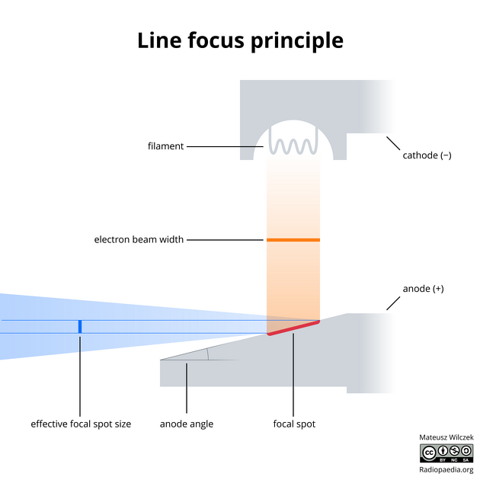
项目背景
X线球管焦点
从阴极灯丝发射的高速电子，轰击靶面时，产生x射线的区域为焦点

Slide 4
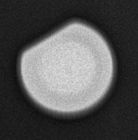
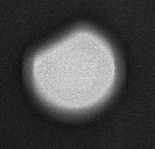
项目背景
X线焦点与检测目的
X线球管焦点是决定空间分辨率和几何模糊的重要因素。
焦点尺寸异常会导致影像边缘模糊、细节分辨能力下降，并影响设备质量控制结果。
因此，需要一种更易实现、可重复、便于实验室验证的焦点检测方法。

Slide 5
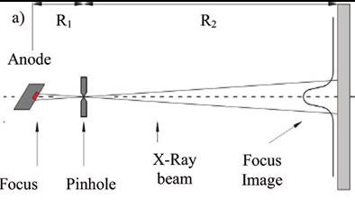
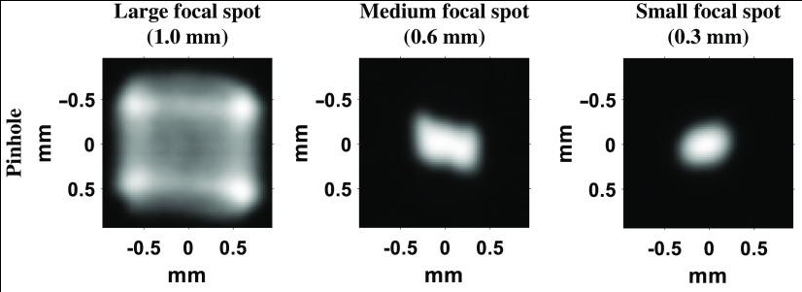
项目背景
现有焦点检测方法及缺陷
第一类：小孔成像原理
小孔成像法
狭缝法等
缺点：检测条件严格

Slide 6
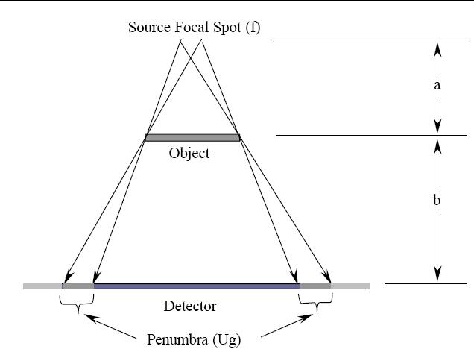
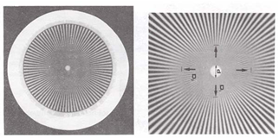
项目背景
现有焦点检测方法及缺陷
第二类半影模糊原理
边缘法
星卡法
检测卡法等

Slide 7
项目背景 研究目标
使用双圆柱代替狭缝进行焦点检测，其圆柱加工难度小，摆放角度不受限
类似与狭缝法，但用双圆柱接触面代替制作狭缝，减少检测成本

Slide 8
项目现状
工作现状：
1.完成基础文献调研
2.已完成通过双圆柱投影获取线扩展函数理论推导
3.以设计程序实现上述功能

Slide 9

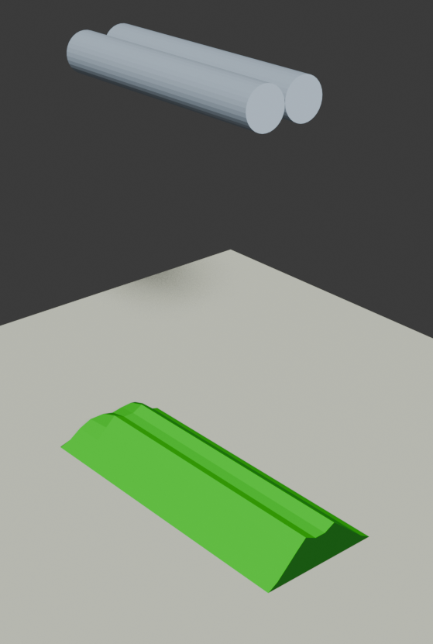
方法说明
X-ray
探测器平面

Slide 10
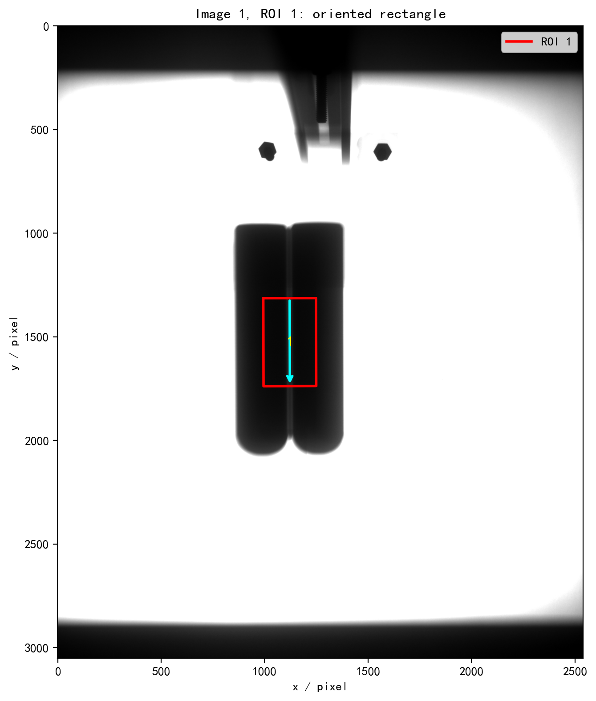

Slide 11
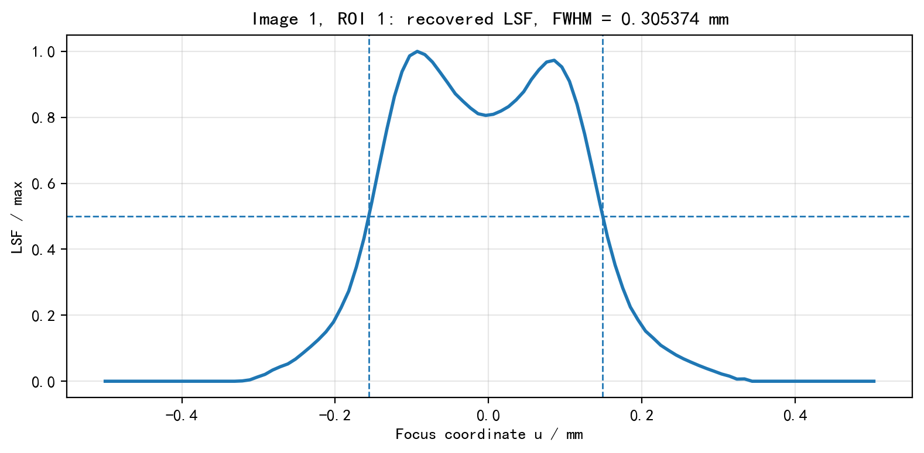
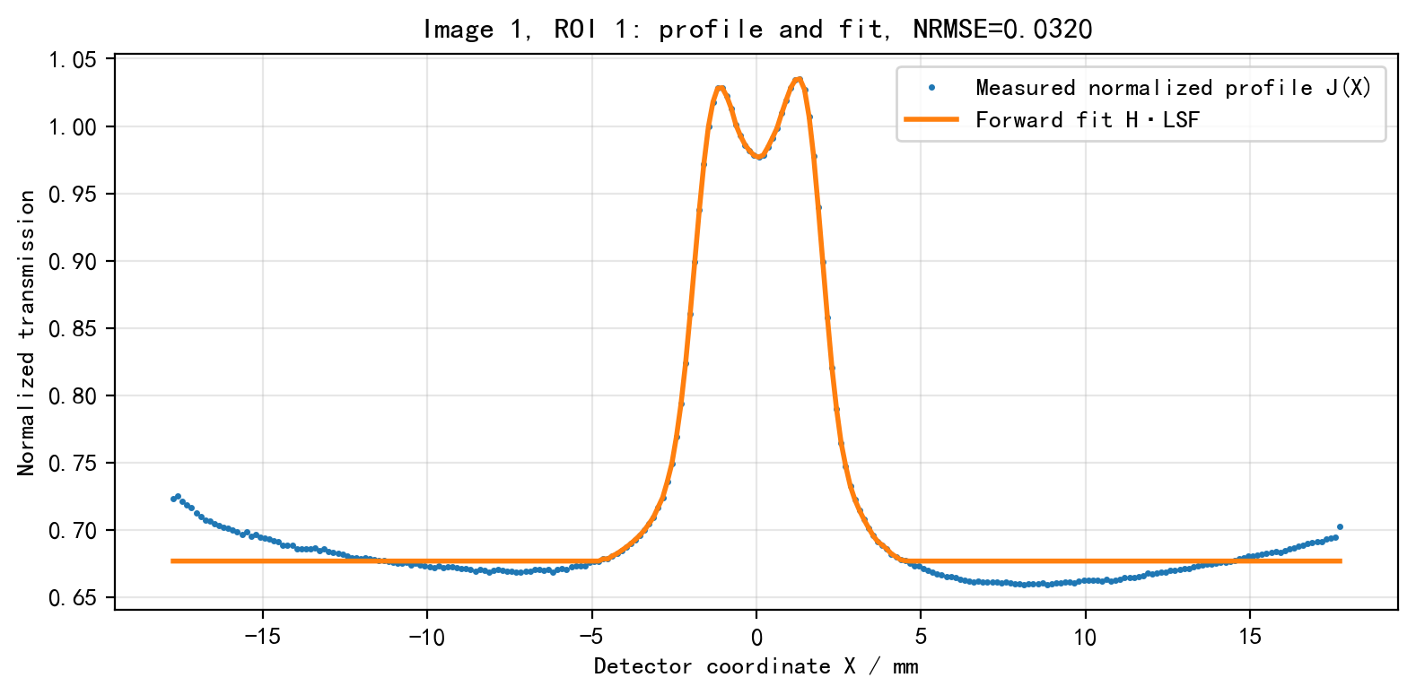

Slide 12
困难
1.暂时无法验证理论及程序准确性
2.时间问题

Slide 13
后续规划
1.梳理程序，确保其运行逻辑按照理论
2.安装仿真软件，并设计仿真实验
3.设计物理实验

